Slide 1
Виконав студент групи СН-21
Королик Віталій

Slide 2
Обробка даних першого кола футбольного чемпіонату україни"

Slide 3
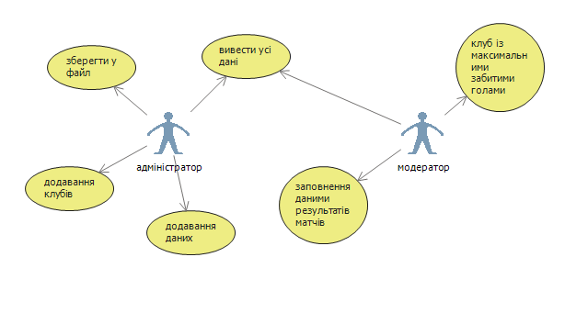
Діаграма варіантів використання

Slide 4
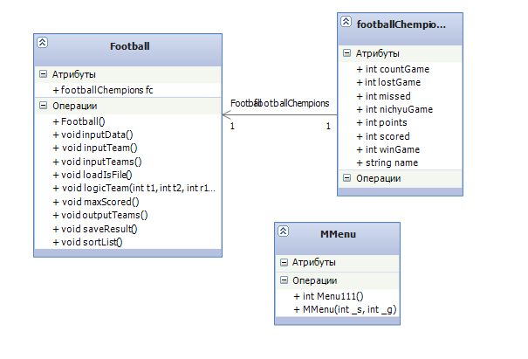
Діаграма класів

Slide 5
Розробка програми
void inputTeams() – метод для введення даних
void outputTeams() – метод для виведення даних на екран
void inputTeam() – метод для введення команд
void inputData() – метод для введення результатів матчів
void logicTeam(int t1, int t2, int r1, int r2) – логіка для обробки даних з результатів зіграних матчів
void saveResult() – метод для зберігання результатів у файл
void sortList() – метод який сортує дані в таблиці за кількістю очок
void loadIsFile() – метод для загруження із файлу у структуру
void maxScored() – метод для визначення клубу із найбільш забитими голами

Slide 6

Використав мову програмування

Slide 7
Тестування програми

Slide 8
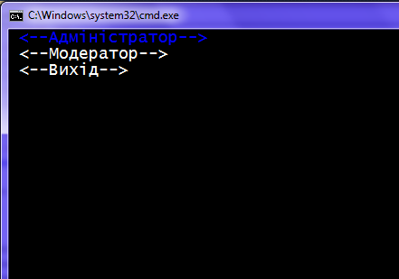
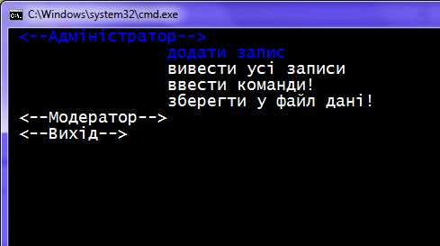
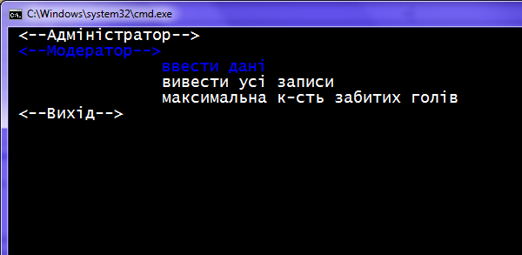
Меню програми

Slide 9
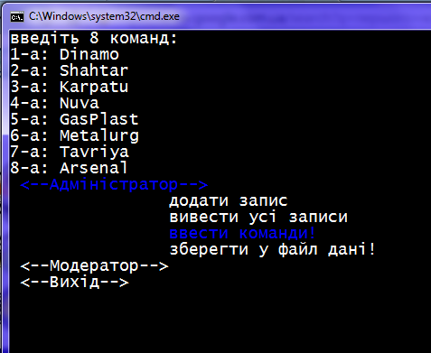
Введення футбольних клубів, які будуть брати участь

Slide 10
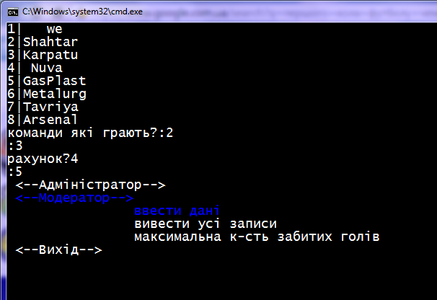
Введення результатів матчу

Slide 11
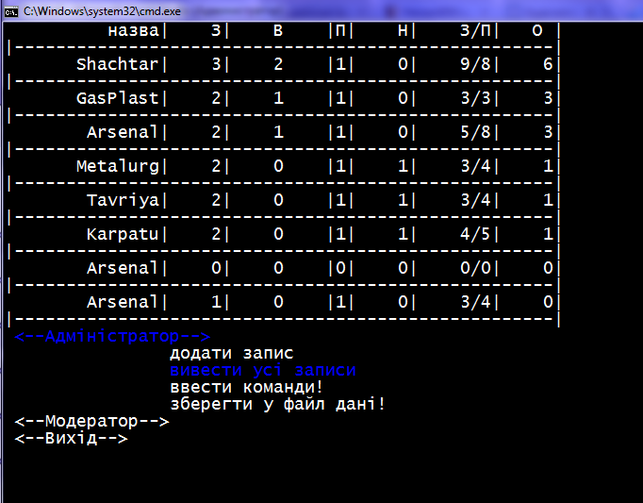
Виведення результату

Slide 12
Дякую за увагу! запитання?

